Slide 1


МУНИЦИПАЛЬНОЕ КАЗЕННОЕ ДОШКОЛЬНОЕ ОБРАЗОВАТЕЛЬНОЕ УЧРЕЖДЕНИЕ ГОРОДА НОВОСИБИРСКА «Детский сад № 304 комбинированного вида» Юридический адрес: 630090, г. Новосибирск, ул. Детский проезд, 19 Заведующий: И. А. Сартакова
«Развитие мелкой моторики детей с проблемами речи
с помощью техники квиллинг»
Алексеенко Альбина Витальевна,
Высшая квалификационная категория

Slide 2
Проблема исправления речи в наше время является актуальной. Учитывая, что речевые отклонения возникают в раннем возрасте их необходимо своевременно выявлять и исправлять.

Slide 3
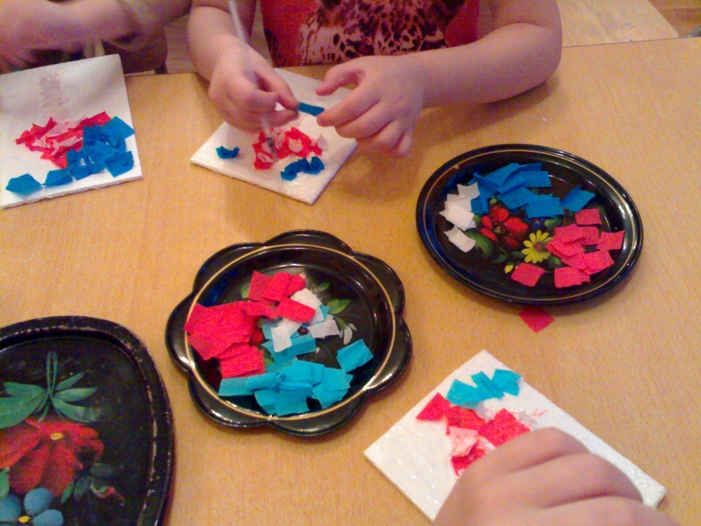
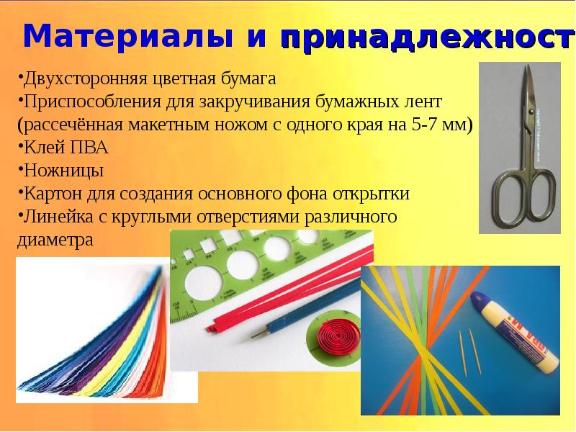

Slide 4
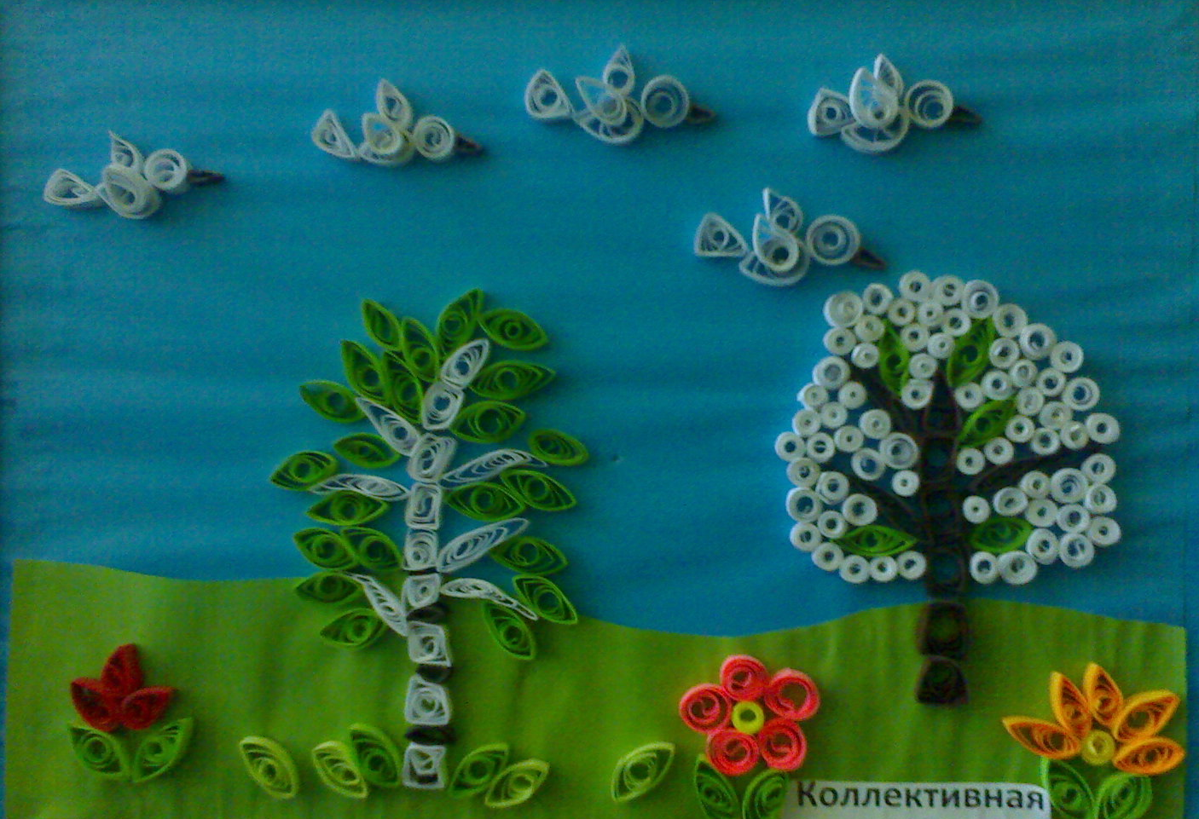

Slide 5
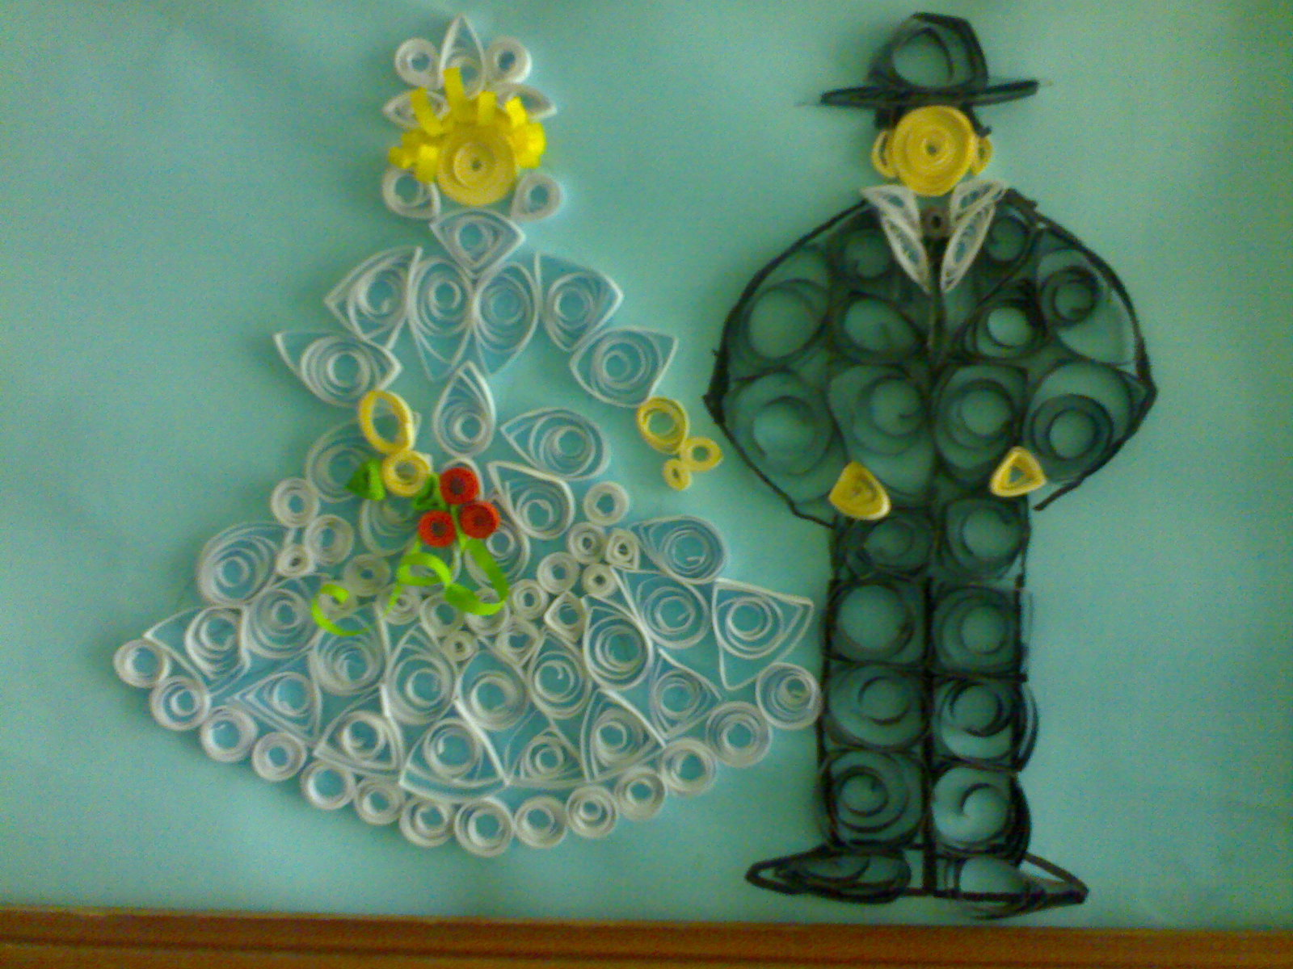

Slide 6
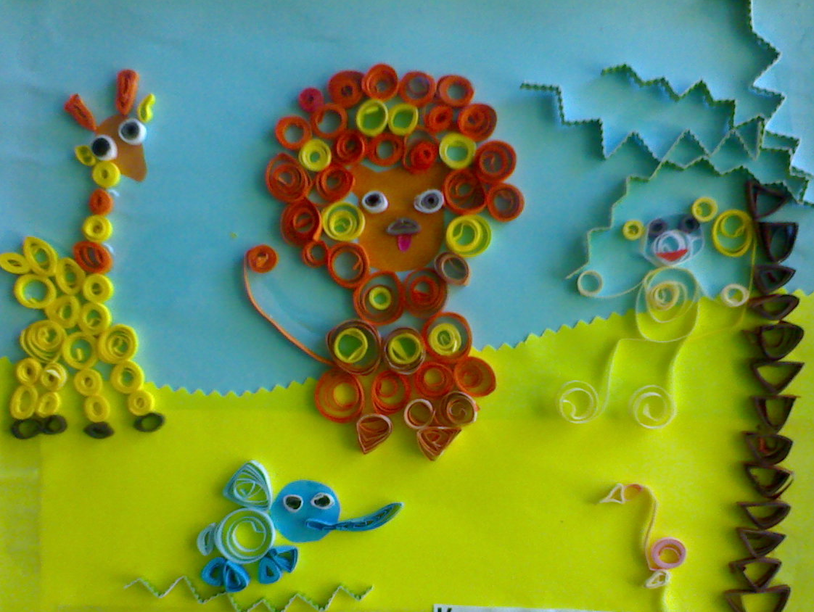

Slide 7
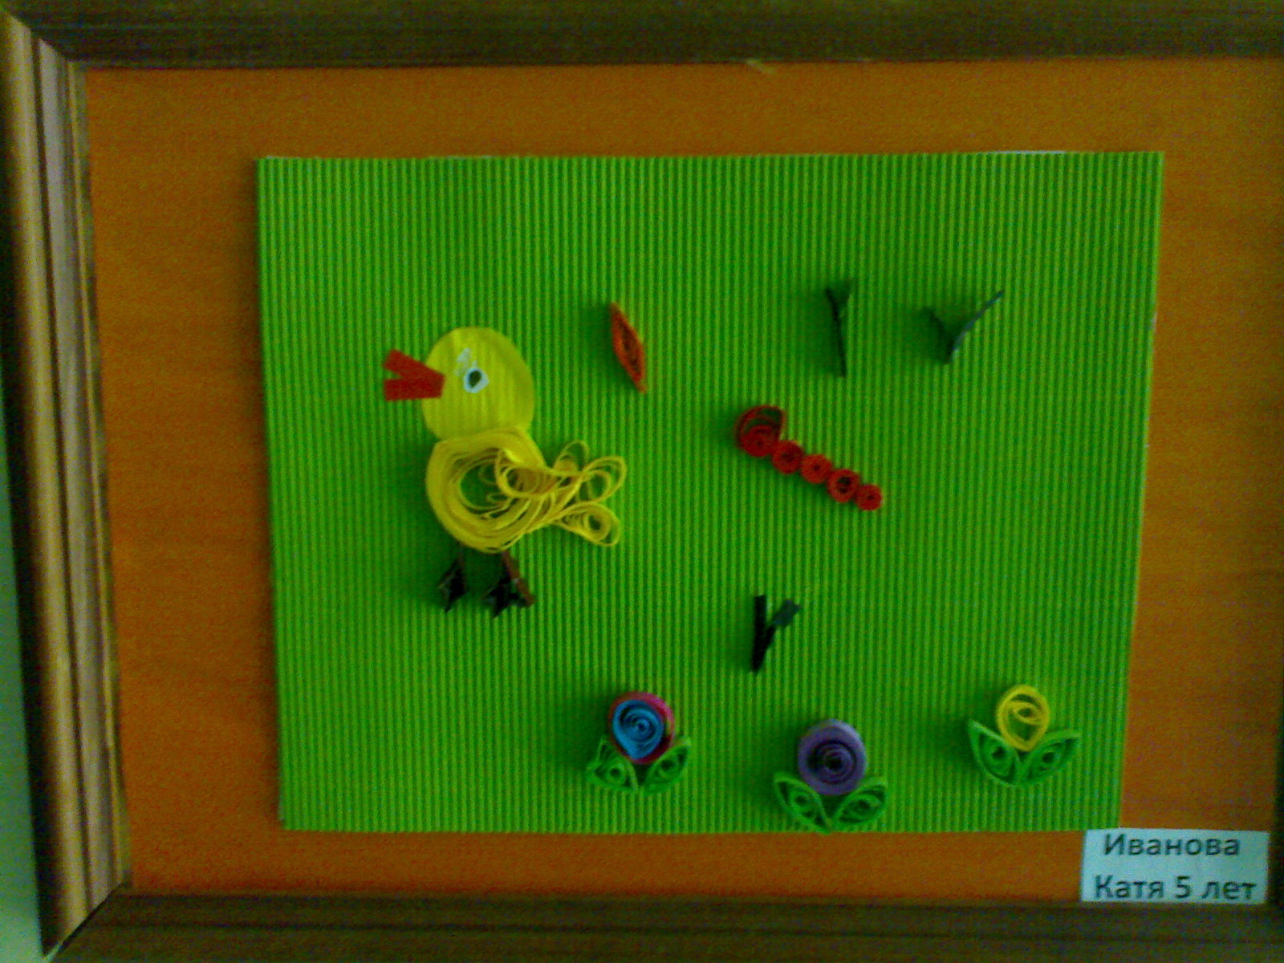

Slide 8
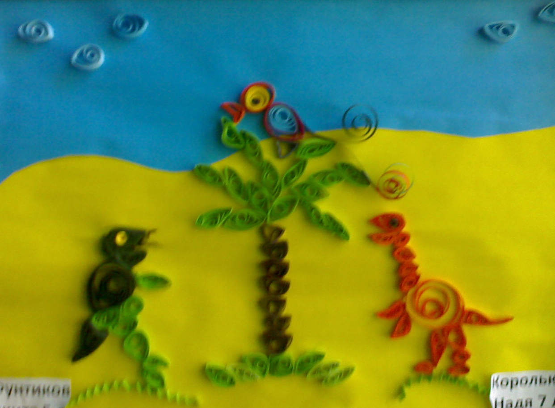

Slide 9
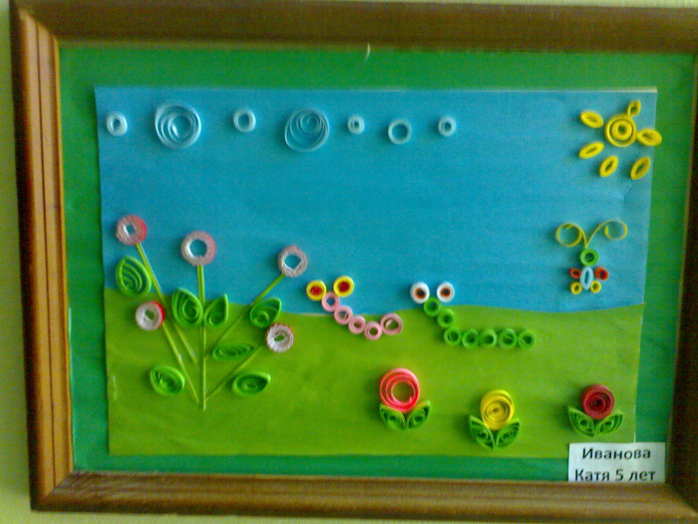

Slide 10
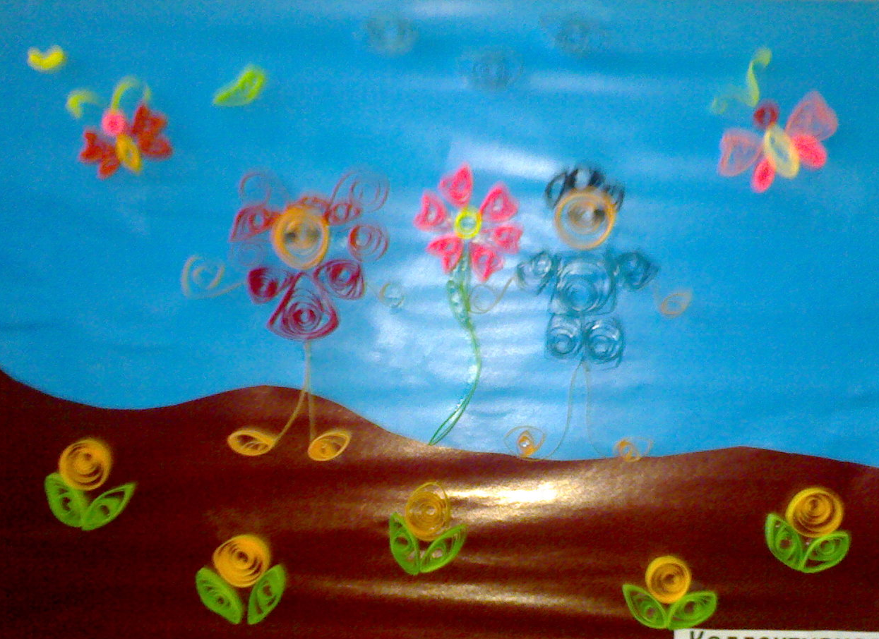

Slide 11
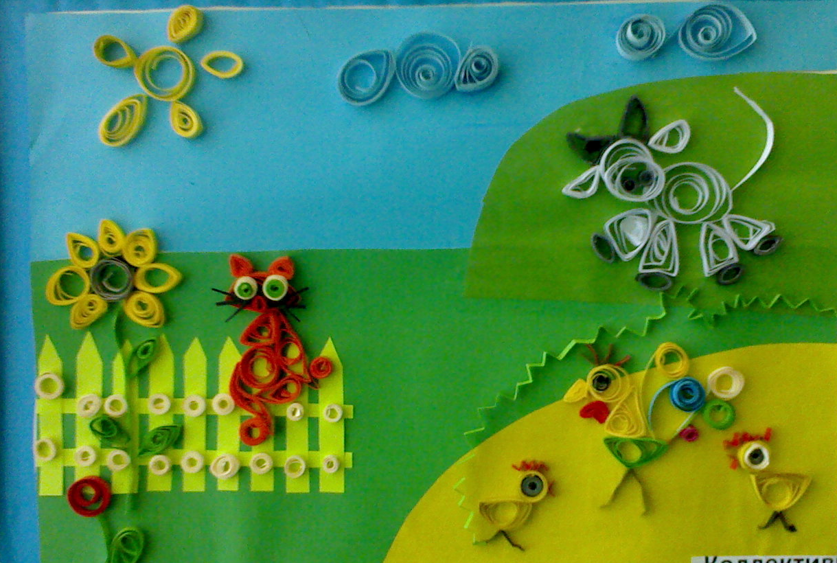

Slide 12
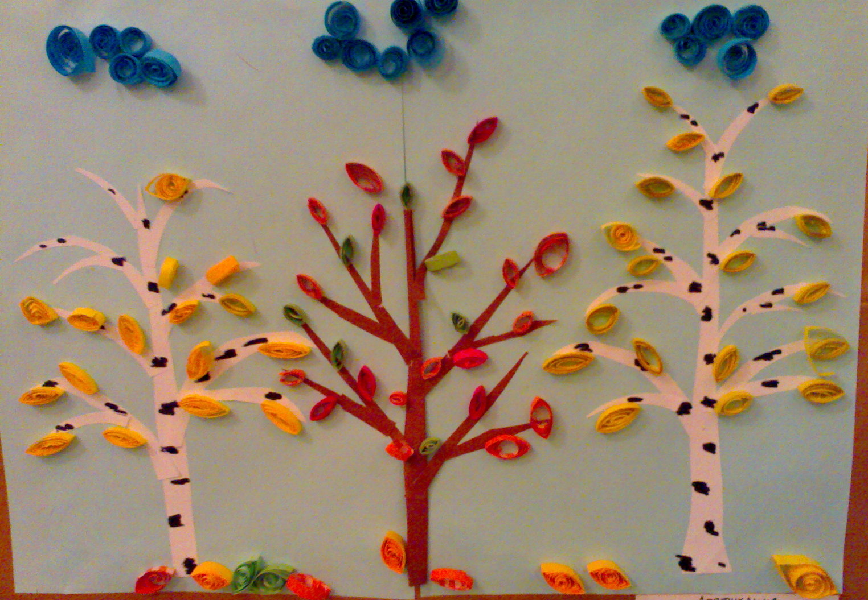

Slide 13
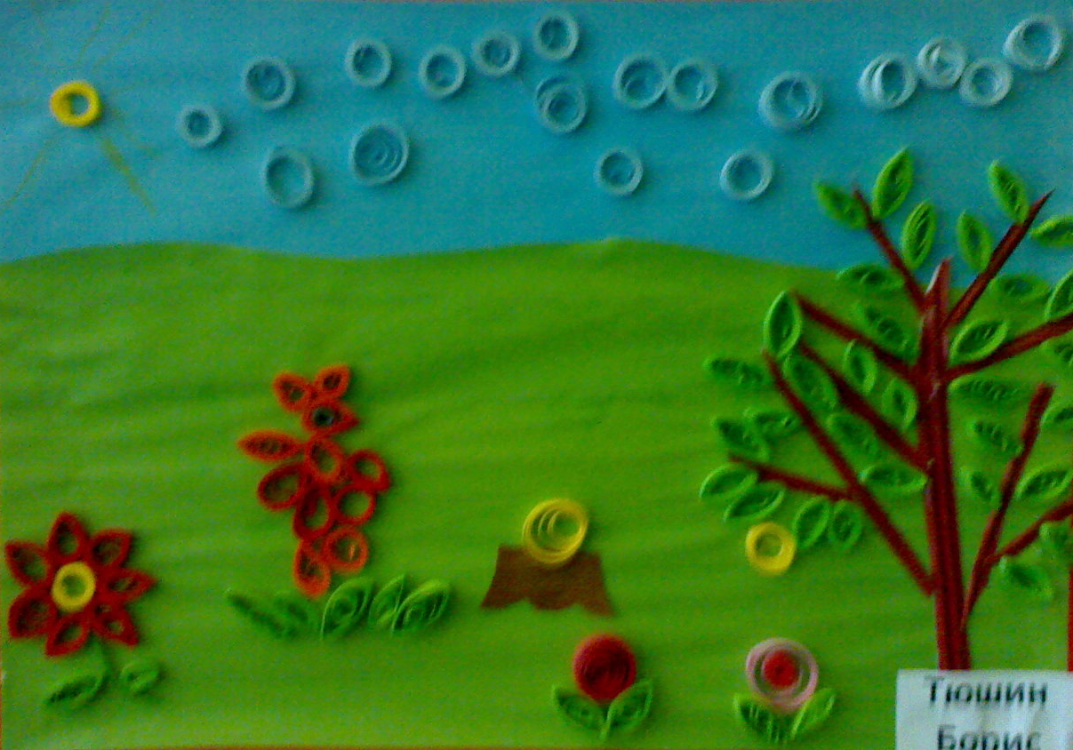

Slide 14
